Slide 2
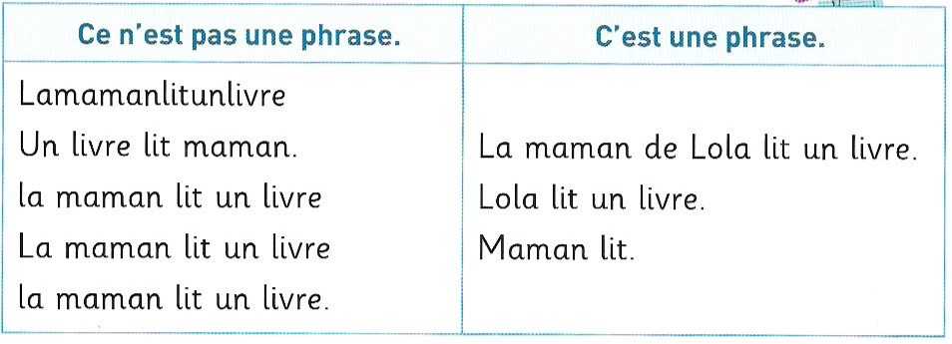
Dégager les critères de reconnaissance d’une phrase
1- Observer le tableau
2- Pourquoi dit-on que ce sont des phrases dans la colonne de droite ? A quoi reconnaît-on une phrase?
les mots sont séparés
Il y a un point à la fin de chaque phrase
et une majuscule au début.

Slide 3
Activité de classement
Classe les différentes étiquettes dans le tableau. Clique sur l’étiquette et déplace-les dans la bonne colonne.
Ce n’est pas une phrase | C’est une phrase

Slide 4
CORRECTION
Ce n’est pas une phrase | C’est une phrase

Slide 5
Transforme la suite de mots dans chaque étiquette de la colonne de gauche pour que la proposition devienne une phrase. Tu peux écrire directement ta phrase dans les cadres verts (clique dans le cadre et tape les lettres sur ton clavier d’ordinateur).
Ce n’est pas une phrase | C’est une phrase

Slide 6
CORRECTION
Ce n’est pas une phrase | C’est une phrase
La_maman_lit _un _livre.
Maman lit un livre.
La maman lit un livre.
La maman lit un livre.
.
La maman lit un livre.

